Slide 1
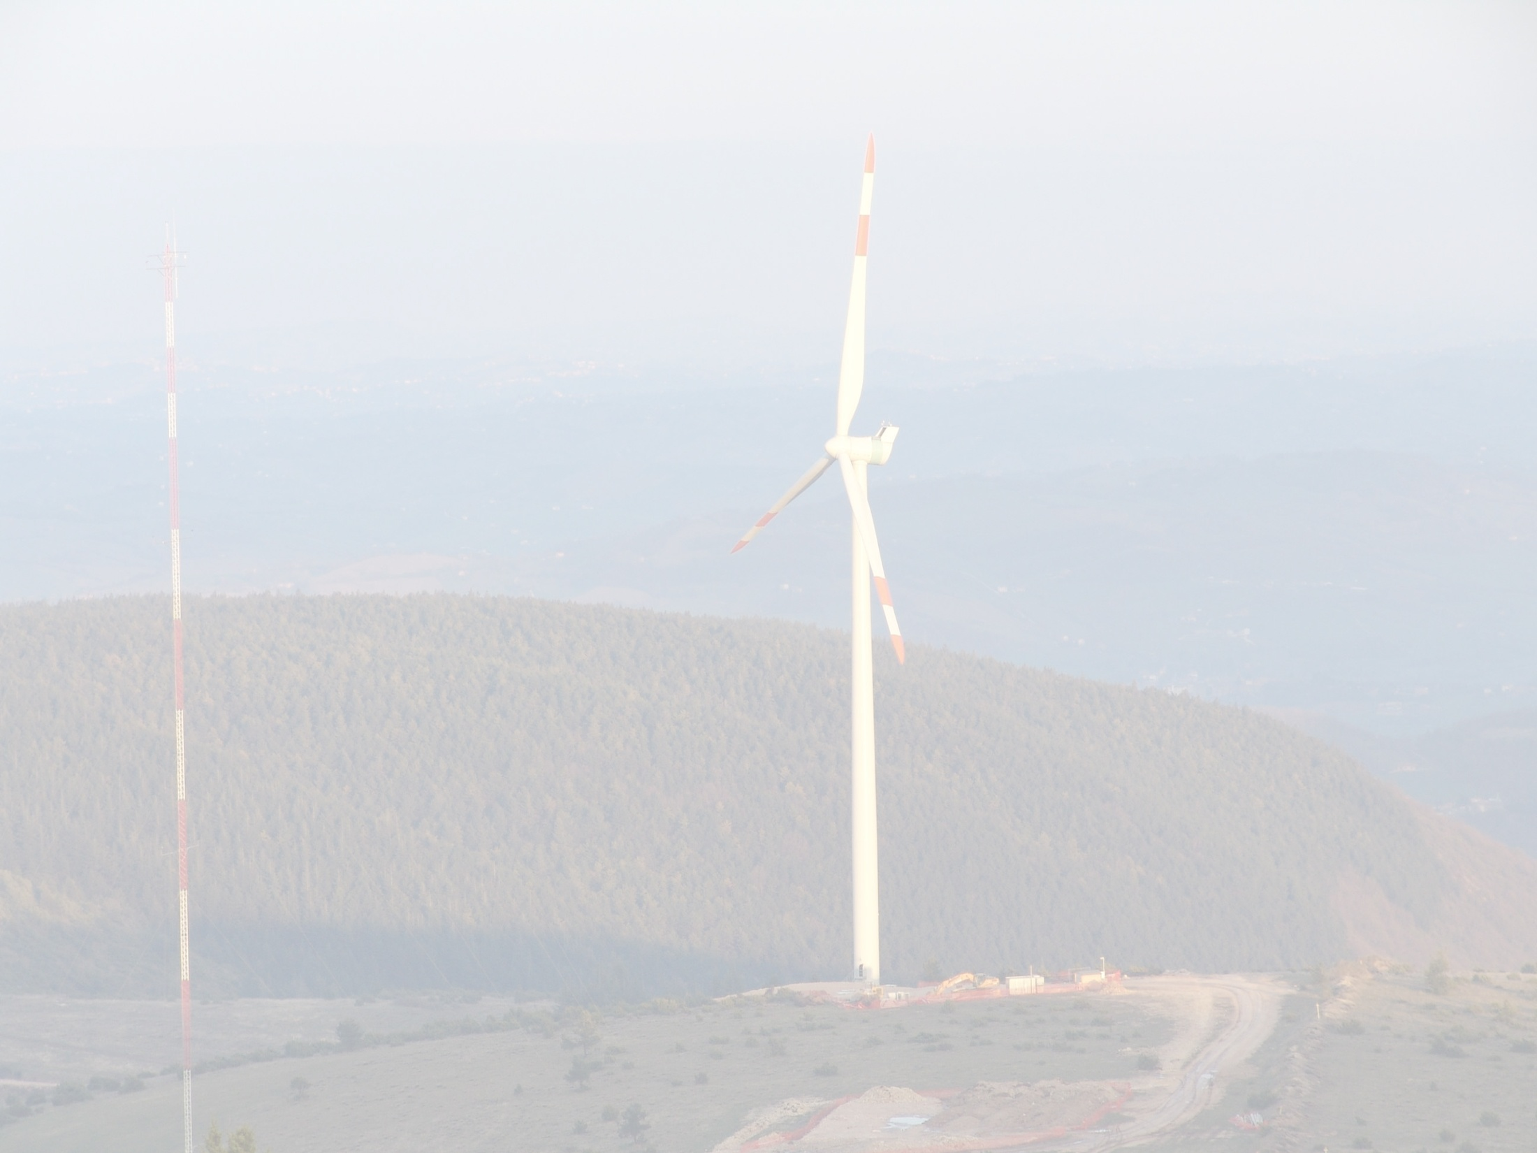

Convegno imc-Day
Firenze, 19 Maggio 2015
Il Processo di Certificazione di Turbine Eoliche secondo lo Standard IEC 61400
Ing. Fabio SERPILLI – WEST-Lab, UNIVPM Ancona

Slide 2
La Famiglia di Norme Serie IEC 61400
IEC 61400-1 Design requirements
IEC 61400-2 Small wind turbines
IEC 61400-3 Design requirements for offshore wind turbines
IEC 61400-3-2 Design requirements for floating offshore wind turbines
IEC 61400-4 Design requirements for wind turbine gearboxes
IEC 61400-5 Wind turbine rotor blades
IEC 61400-11 Acoustic noise measurement techniques
IEC 61400-12 Wind turbine power performance testing
IEC 61400-13 Measurement of mechanical loads
IEC 61400-14 Declaration of apparent sound power level and tonality values
IEC 61400-21 Measurement and assessment of power quality characteristics of grid connected wind turbines
IEC 61400-22 Conformity testing and certification
IEC 61400-23 Full-scale structural testing of rotor blades
IEC 61400-24 Lightning protection
IEC 61400-25 Communication protocol
IEC 61400 26 Time based availability for wind turbines
IEC 61400-27 Electrical simulation models for wind power generation (Committee Draft)

Slide 3
IEC 61400-22 “Wind turbines-Part 22:
Conformity testing and certification” (Ed 1.0 - Maggio 2010)
Propone un sistema di certificazione delle WT applicabile on land e off-shore
    Type Certification
    Certification of wind turbine projects

Slide 4
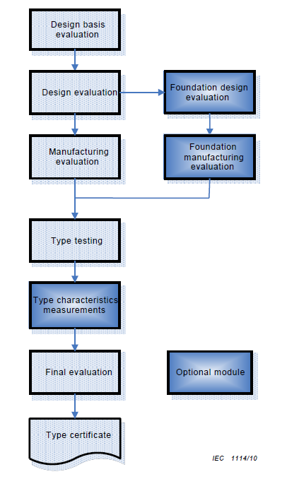

Type Certification

Slide 5
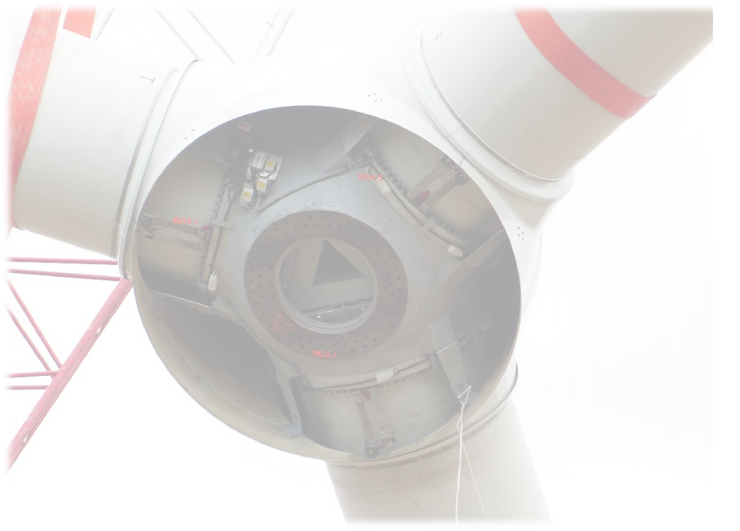
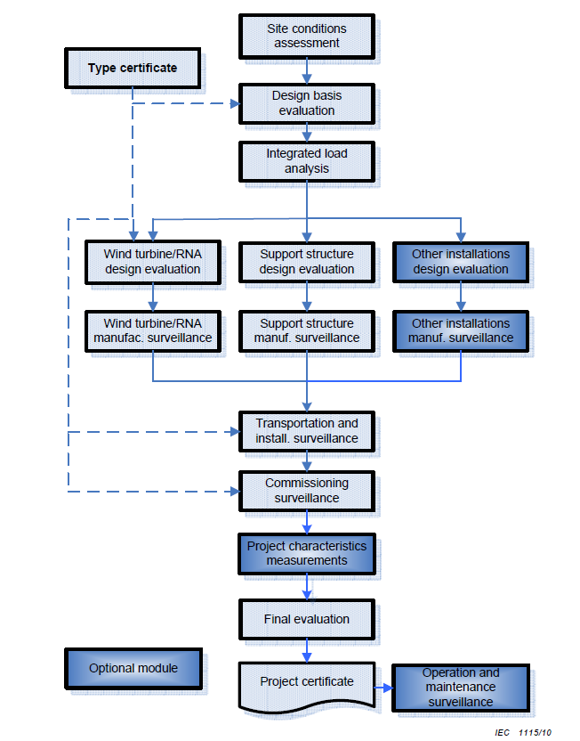
Project Certification

Slide 6
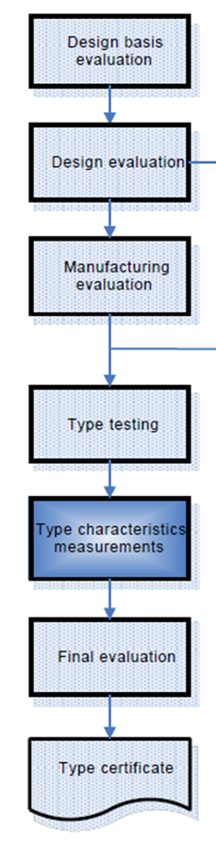
Type Certification
Design Basis Evaluation: verificare che i criteri di progettazione siano corrette tecnicamente e dal punto di vista della sicurezza.
Requisisti Generali:
– codes and standards;
– design parameters, assumptions, methodologies and principles, and
– other requirements, e.g. for manufacture, transportation, installation and commissioning as well as for operation and maintenance.
Requisiti Specifici:
– external design parameters;
– design load cases;
– load factors and load reduction factors;
– partial safety factors applied on loads and materials;
– duration of simulation as well as number of simulations;
– methods for extreme and fatigue design loads/response analysis;
– environmental conditions relevant for installation;
– inspection scope and frequency;
– target lifetime of components, systems and structures, and
– requirements for condition monitoring systems.

Slide 7
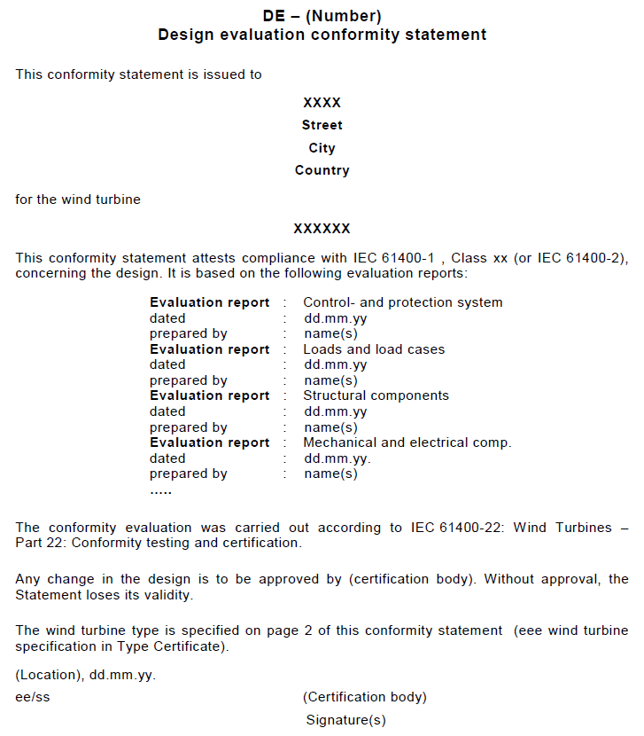
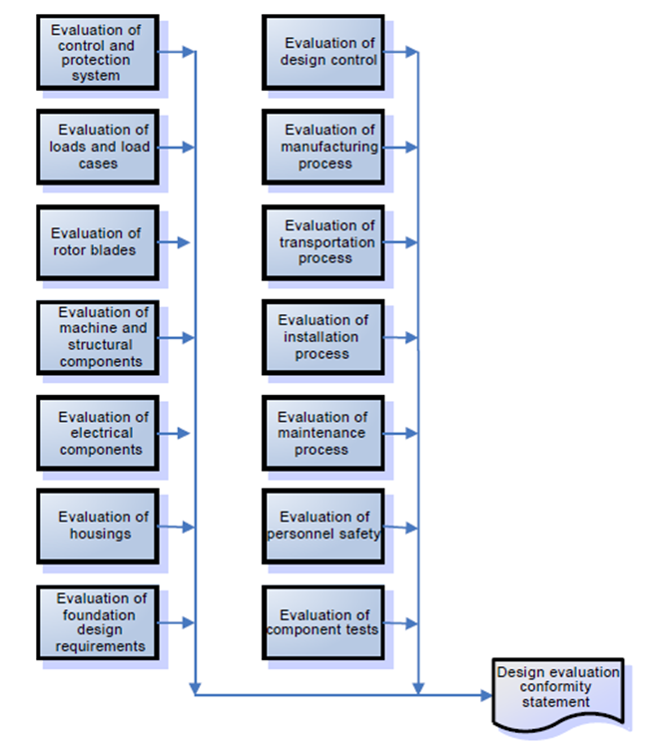
Type Certification
Design Evaluation: verifica se la WT è stata progettata in conformità con le norme di progetto, con le norme specifiche e con gli altri requisiti tecnici (meccanici, strutturali, elettrici e di sicurezza della macchina e dei singoli componenti) e che sia presente tutta la documentazione tecnica richiesta.

Slide 8

Type Certification
Type Testing: fornire i dati necessari per verificare le prestazioni di potenza e altri aspetti vitali ai fini della sicurezza. In questa fase l’ente certificatore valuta che i test siano stati eseguiti su una macchina e/o su componenti rappresentativi della tipologia di macchina da certificare e dovrà approvare le procedure scelte per i test.

Slide 9
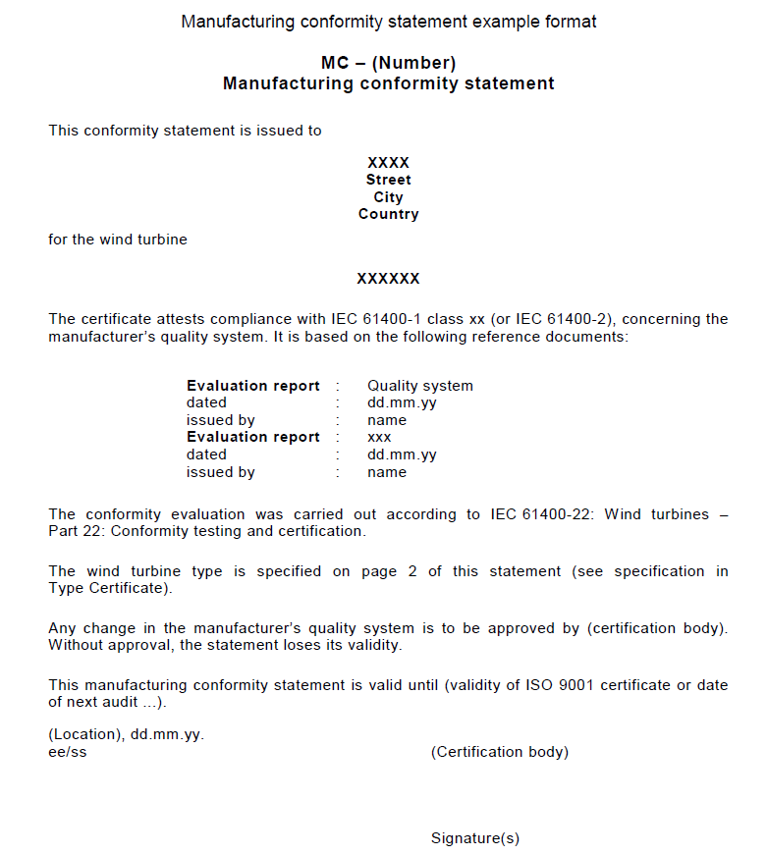
Type Certification
Manufacturing Evaluation:
viene valutato se un determinato tipo di WT è fabbricata in conformità con la documentazione di progetto verificata durante la Design Evaluation. Tale valutazione deve includere la valutazione del sistema di qualità e il controllo di produzione.
FASI:
– quality system evaluation
(ok se produttore è ISO 9001)
– manufacturing inspection.

Slide 10
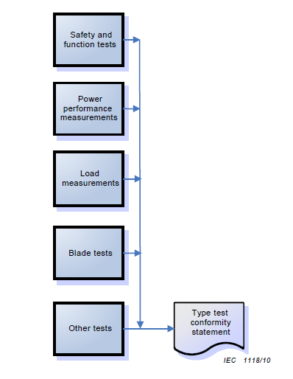
Type Certification
I TEST DEVONO ESSERE SVOLTI DA UN LABORATORIO ACCREDITATO O L’ENTE DI CERTIFICAZIONE DEVE VALIDARE LE MISURE VERIFICANDO LA CONFORMITA’ AGLI STANDARD ISO/IEC 17020 o 17025

Slide 11
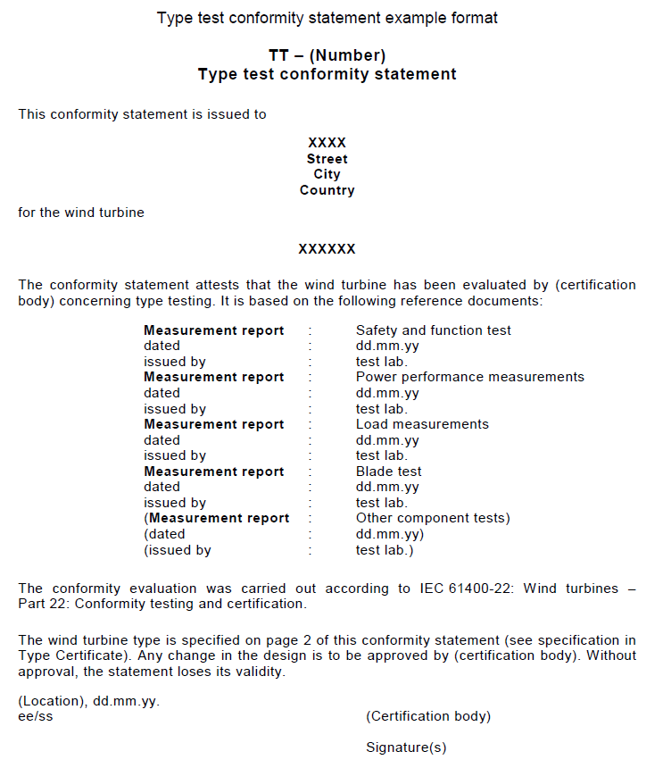
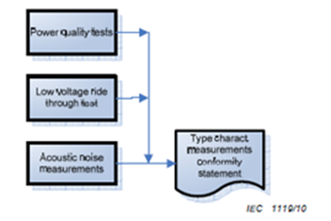
Type Certification
Type Characteristic Measurements: vengono misurate le prestazioni caratteristiche della WT, diverse dalle misurazioni delle prestazioni di potenza (che è invece un elemento obbligatorio nel Type Testing).
Queste misure opzionali devono essere conformi alle norme IEC 61400:
IEC 61400-11 Acoustic noise measurement techniques
IEC 61400-14 Declaration of apparent sound power level and tonality values
IEC 61400-21 Measurement and assessment of power quality characteristics of grid connected wind turbines

Slide 12
Type Certification
Final Evaluation: fornisce la documentazione dei risultati di tutti gli organismi che operano e che sono coinvolti nella valutazione del certificato di omologazione.

Slide 13
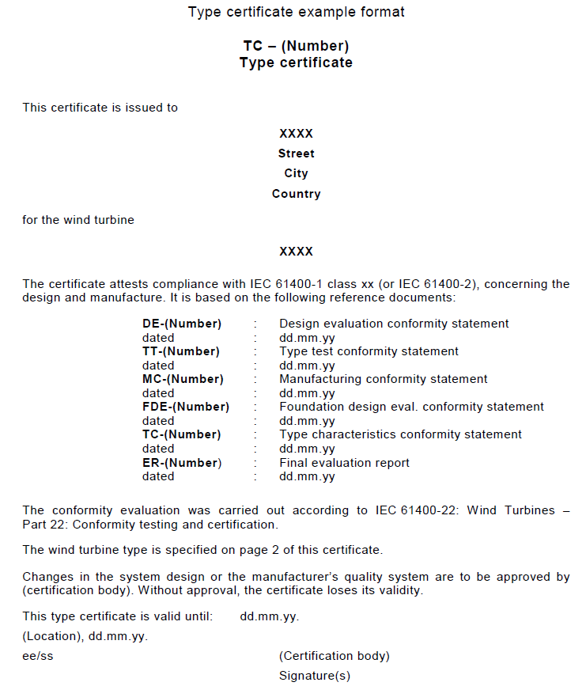
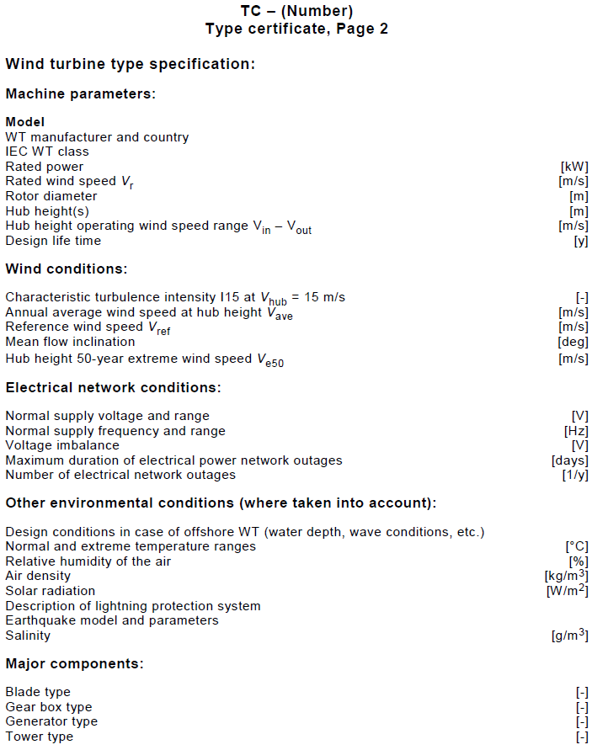
Type Certification
Type Certificate: l’organismo di certificazione rilascia un certificato di omologazione (in base a una valutazione positiva sulla completezza e la correttezza della Final Evaluation.
Il certificato di omologazione deve includere i risultati dei moduli obbligatori e di quelli opzionali.

Slide 14
Altri standard
Tra i più noti: Germanischer Lloyd, che prevede una procedura di certificazione che, come nella IEC 61400-22, parte dalla fase di progetto sino a coprire tutte le prove su prototipo.
SMALL WT:
BWEA-Small Wind Turbine Performance and Safety Standard (2008)
AWEA 9.1-Small Wind Turbine Performance and Safety Standard (2009).
Questi standard richiamano i contenuti delle IEC 61400, sia per i requisiti dei laboratori di prova che per le metodologie di misura.

Slide 15

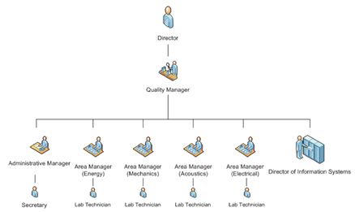
WEST-lab
Wind Energy Studies and Testing laboratory

Slide 16
WEST-lab
Wind Energy Studies and Testing laboratory
WEST-lab si è dotato di tutta la strumentazione necessaria per eseguire test con procedure conformi alla ISO 17025.
Mechanical Loads
Energy (Site Calibration & Wind Assessment)
Power Performance e Power Quality
Acoustic

Slide 17
Requisiti preliminari strumentazione
necessità di acquisire parallelamente dati acustici, anemometrici e di potenza elettrica
scelta su un sistema “aperto”
sincronizzazione
modulo GPS
procedure pre impostate
modalità misura assistita o stand alone
memorizzazione interna ed invio automatico al server centrale
(Ethernet)

Slide 18

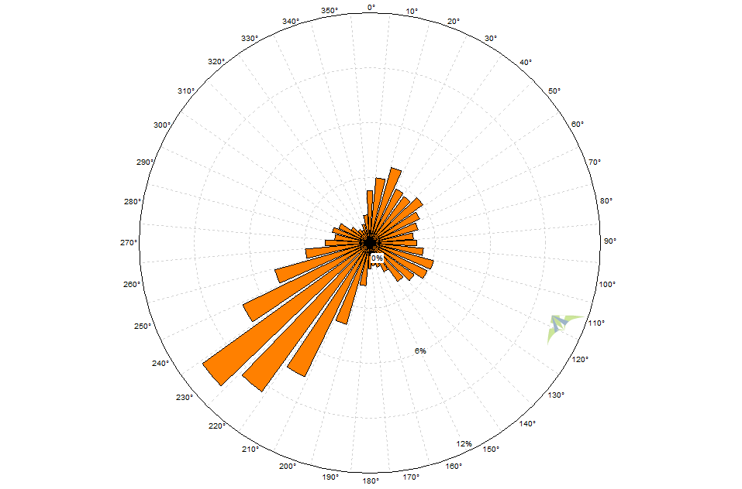
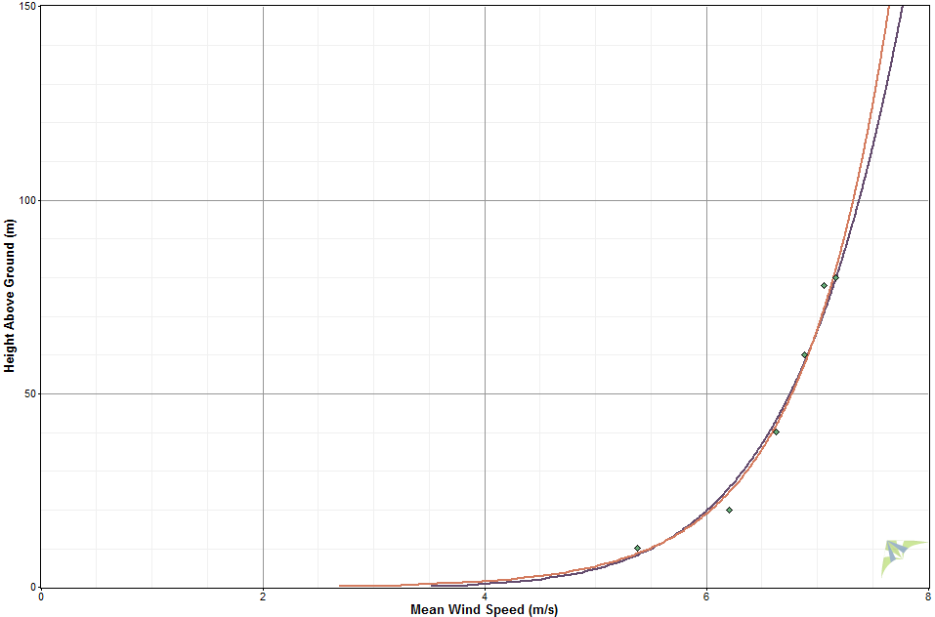
Wind Measurements
Sistema di acquisizione : imc C-SERIES
anemometri a coppette
sensori a banderuola (wind vane)
sensori di temperatura
sensori umidità
sensori Pressione
La rilevazione delle variabili fisiche avviene mediante i sensori elencati installati su una torre anemometrica collocati su tre piani di misura, al fine di poter ricostruire per le grandezze acquisite il relativo profilo altimetrico.

Slide 19
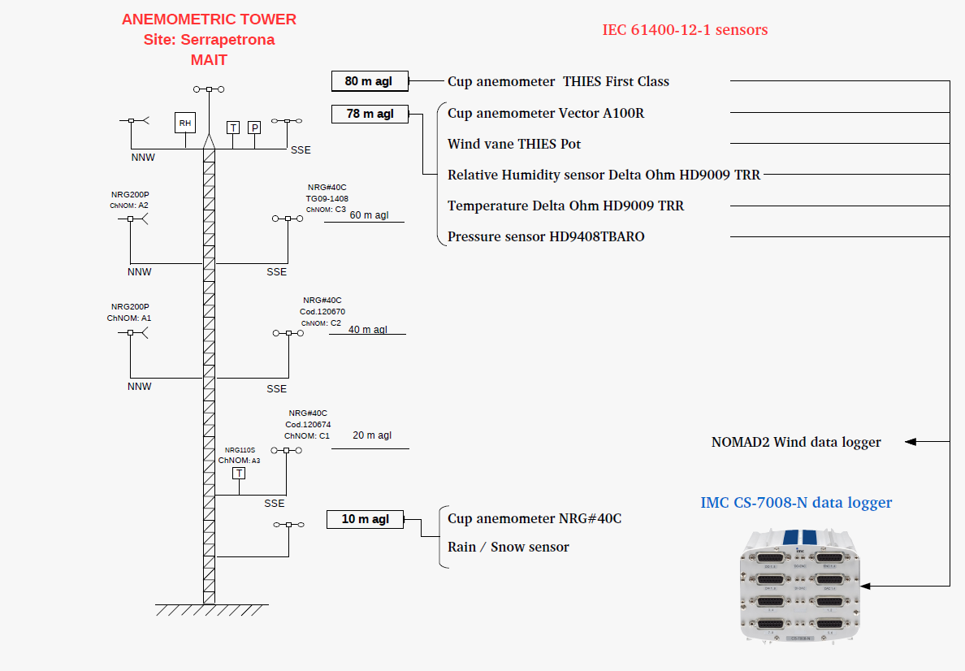
Wind Measurements
Anemometric Tower
Site: Serrapetrona MAIT
IEC 61400-12-1 sensors
imc CS-7008-N data-logger

Slide 20
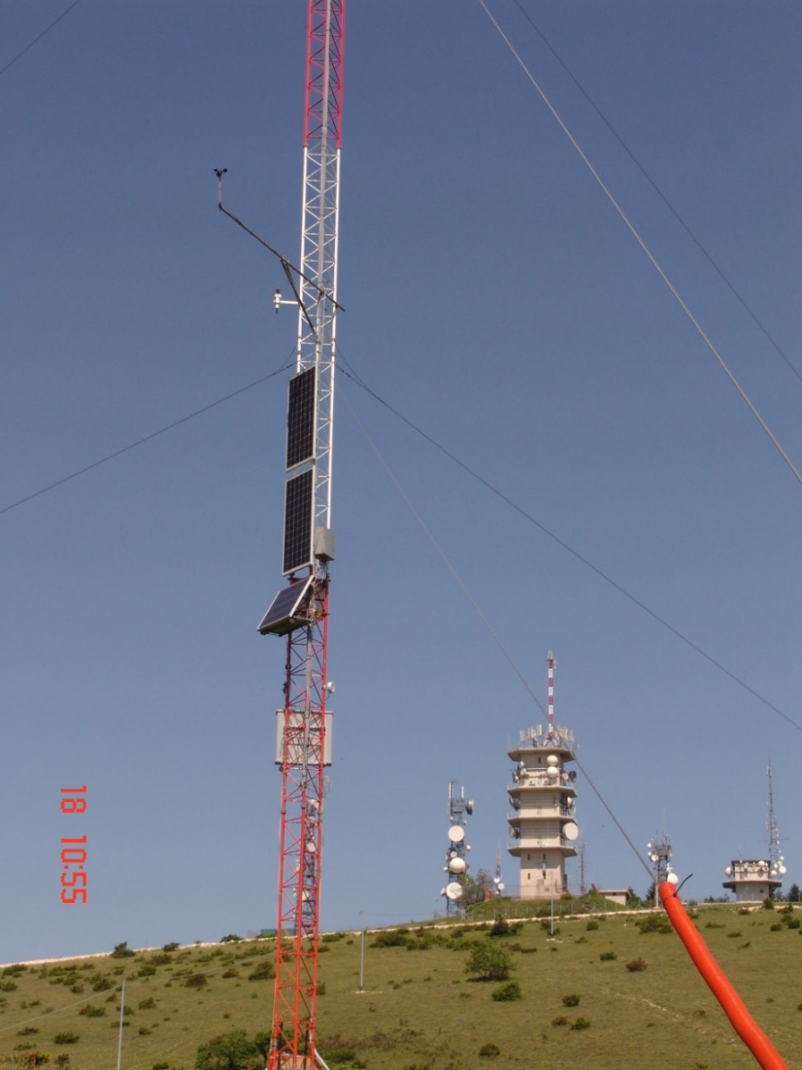
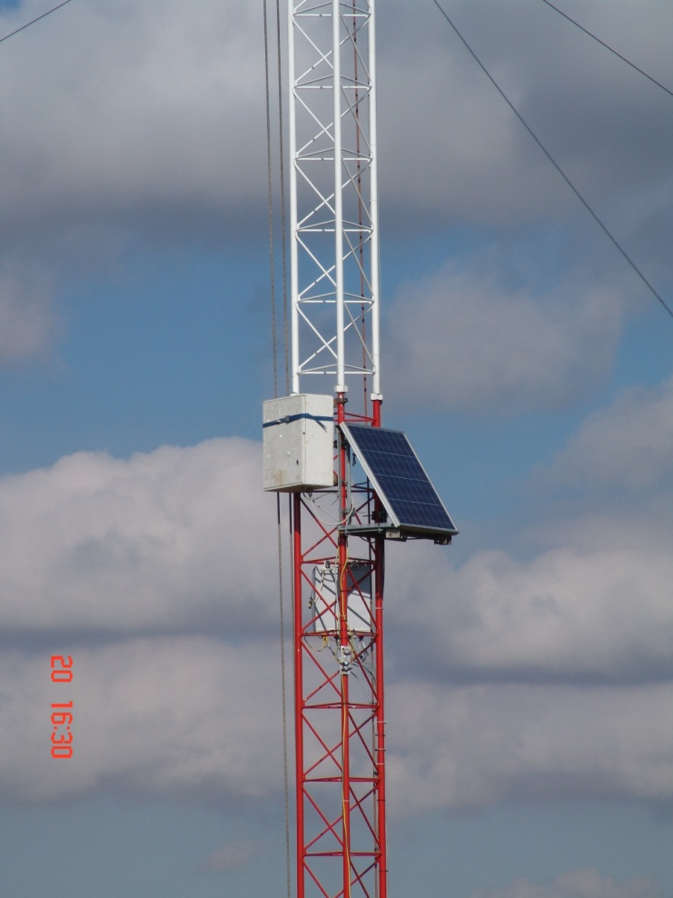

Slide 21
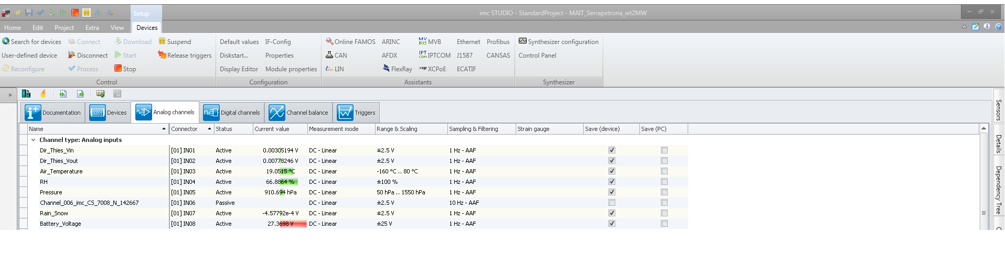
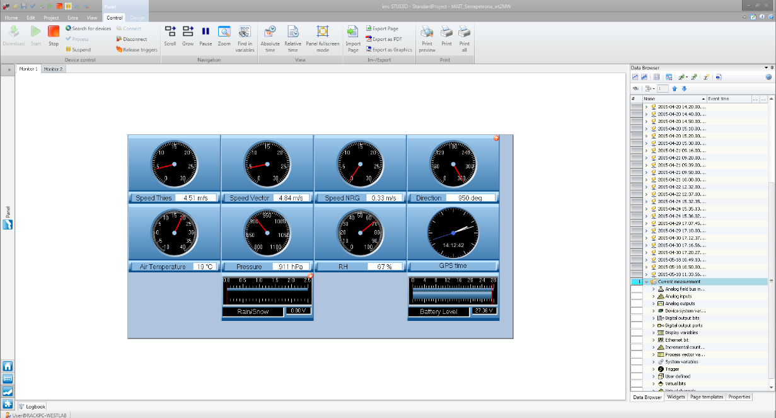
Wind Measurements

Slide 22
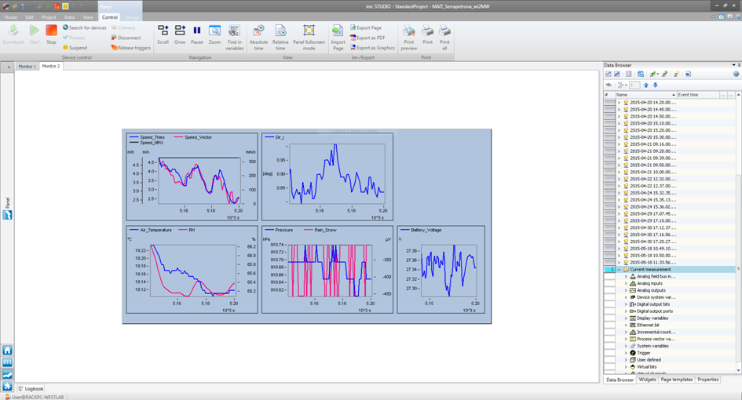
Wind Measurements

Slide 23
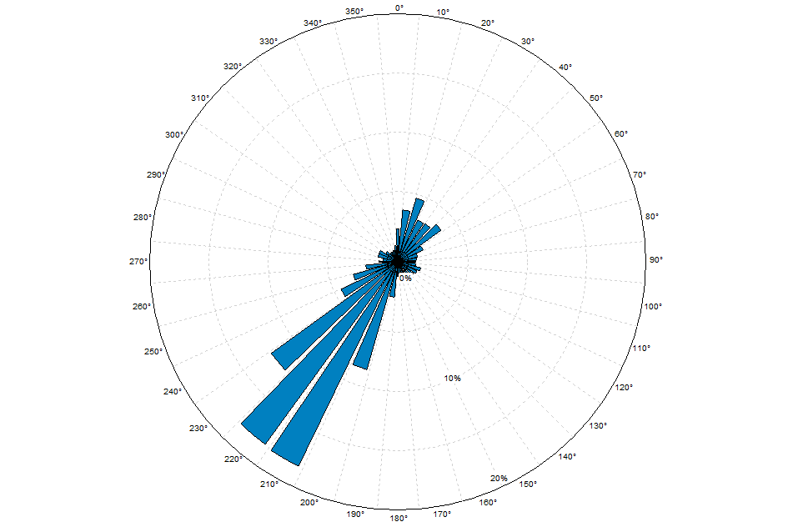
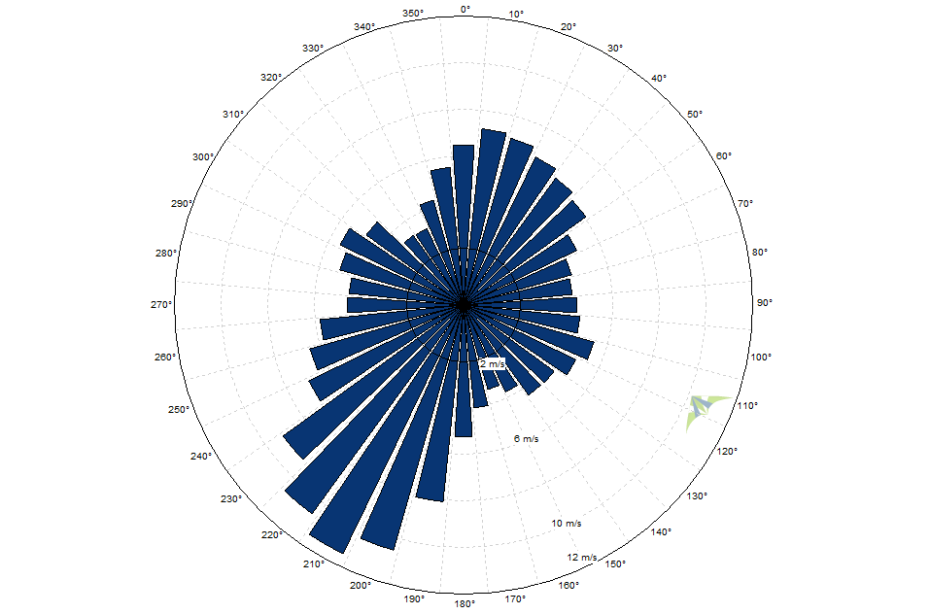
Wind Measurements - site calibration
Direzioni prevalenti
Frequenza
Energia

Slide 24
Acoustic Measurements - IEC 61400-11 V3
Requisiti strumentazione
Calibratore acustico | IEC 60942– Class 1
Integrating sound level meter | IEC 61672 – Class 1
Analizzatore di spettro | IEC 61672 – Class 1 Filtri 1/3 da 20 Hz a 10 KHz: IEC 61260 – Class 1 Narrow-Band: da 20 Hz a 11200 Hz: IEC 61672 Class 1
Microfoni | IEC 61672 – Class 1 – ½”

Slide 25
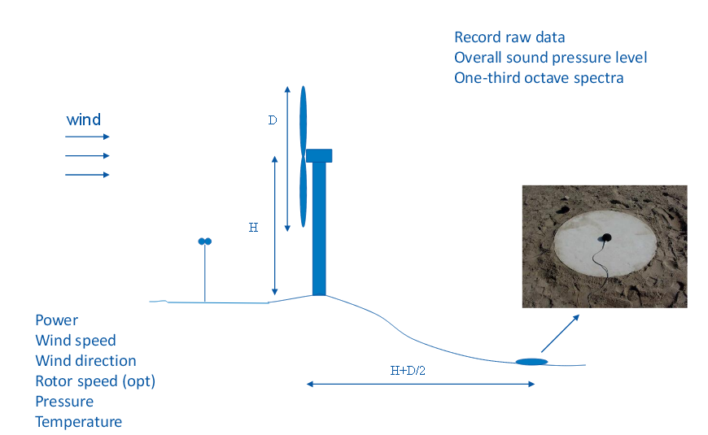
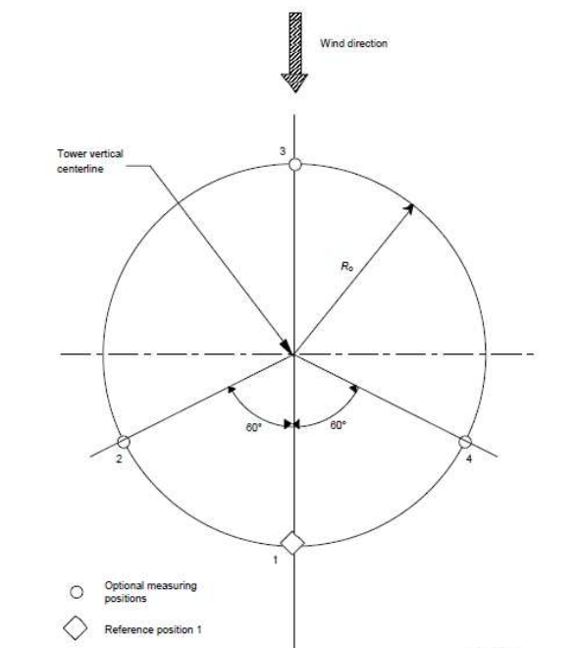
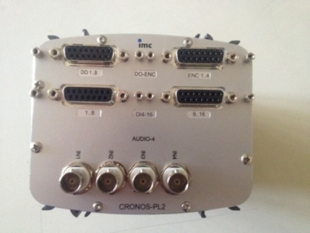
Acoustic Measurements - IEC 61400-11 V3

Slide 26

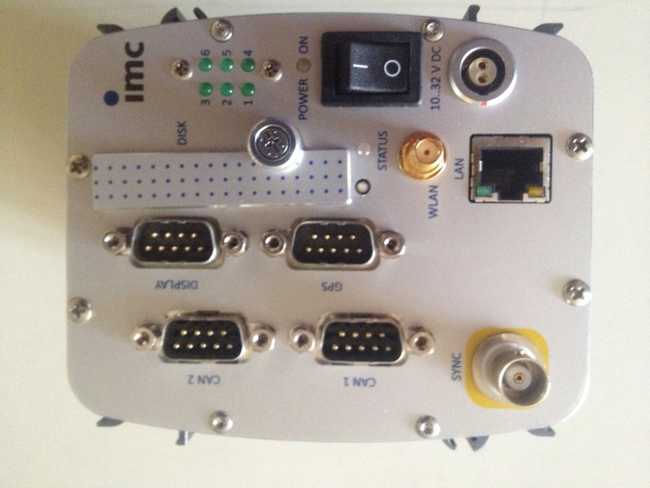

Acoustic Measurements - IEC 61400-11 V3
AUDIO 4
LAN

Slide 27
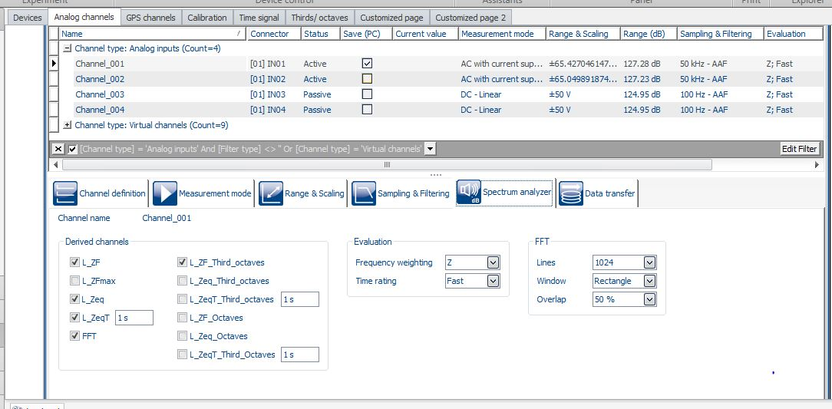
Acoustic Measurements - Parametri misurabili

Slide 28
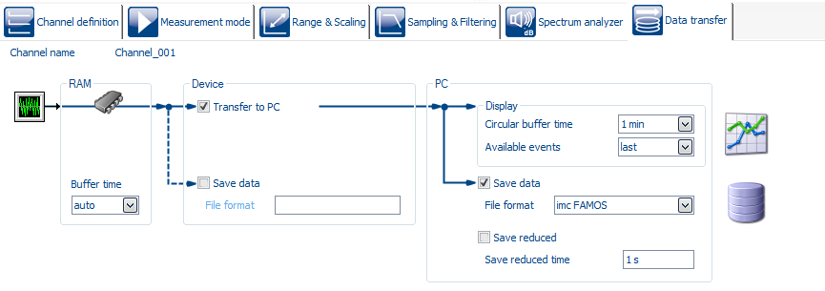
Acoustic Measurements - Memorizzazione dati

Slide 29

Acoustic Measurements
La IEC 61400-11 prevede la misura delle seguenti grandezze:
LEQ in 1/3 ottava da 20 Hz a 10 kHz
Spettri Narrow-Band ponderati A
Correlazione tra punti di misura standard e opzionali
Calcolo spettri normalizzati
Correlazione con dati anemometrici e wind speed
ricavate dalla curva di potenza
Procedura automatica di divisione in bin
Calcolo della incertezza per i vari bin
Correzione per il rumore di fondo
Calcolo della curva di potenza sonora e dell’incertezza
Tonal audibility

Slide 30
